Slide 1
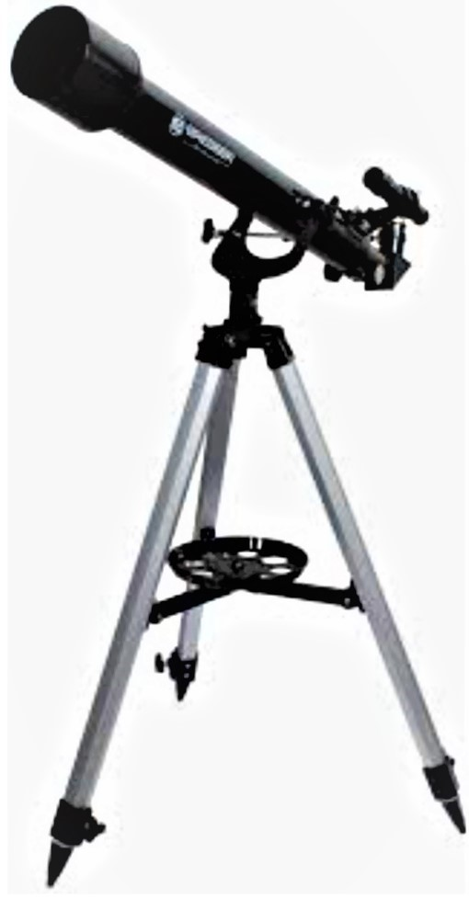
Fizika
9-sinf
Mavzu:
Optik asboblar.
O‘qituvchi: Toshkent shahar Uchtepa tumani
287-maktab fizika fani o‘qituvchisi
Xodjayeva Maxtuma Ziyatovna.

Slide 2
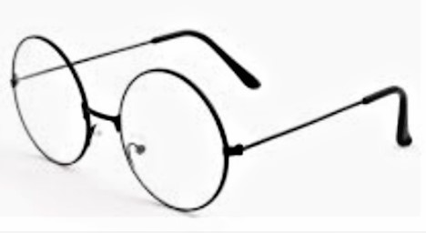
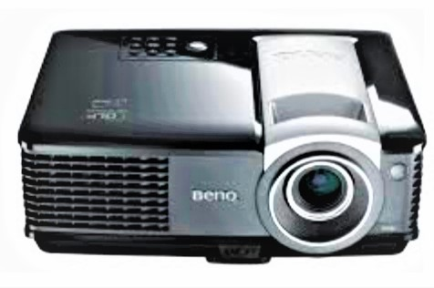
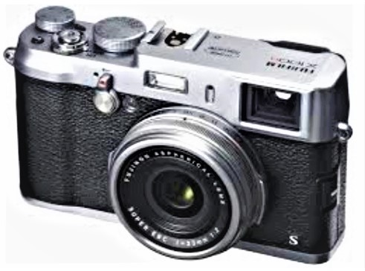
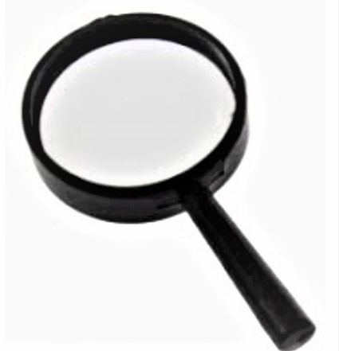
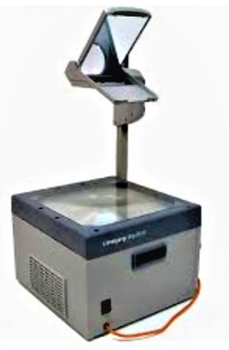
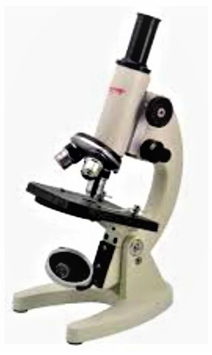
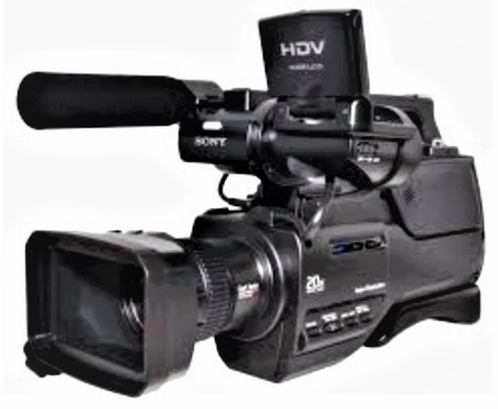
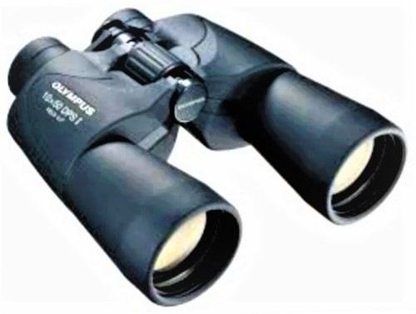
Linzalar

Slide 3
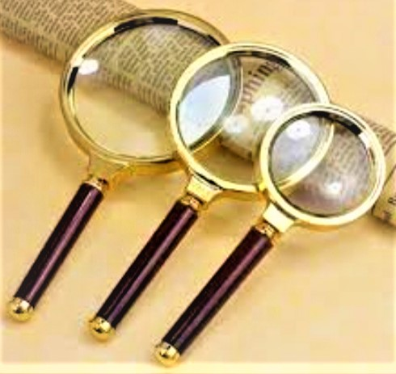
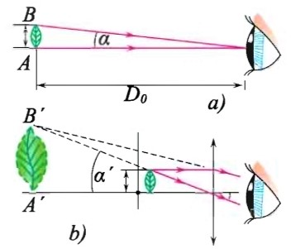
Lupa
Lupa$−$buyumlarni ko‘rish burchagini kattalashtirib beradigan kichik focus masofali qavariq linza.
$$D_{0}=25 cm$$
$K=\frac{A^{′}B^{′}}{AB}=\frac{α^{′}}{α}$
$K=\frac{D_{0}}{F}$
$F=$ $1÷10 cm$; $K=2,5÷25.$

Slide 9
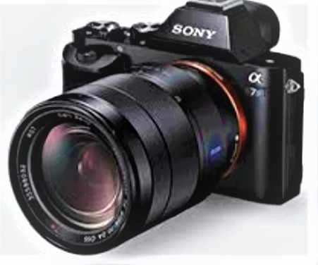
Fotoapparat
Fotoapparat$−$obyektning tasvirini fotoplyonka, fotoplastina yoki fotoqog‘ozga tushirib, saqlaydigan qilib beradigan asbob.

Slide 10
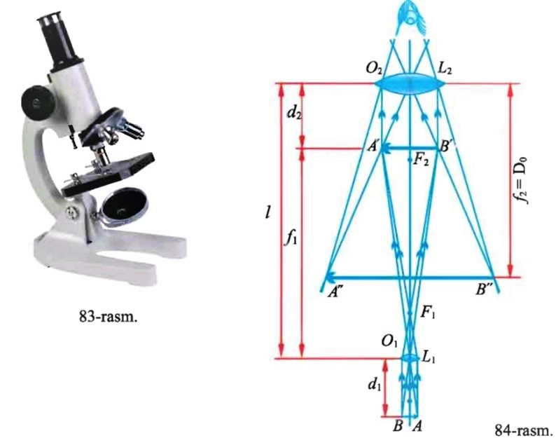
Mikroskop
Mikroskop$−$yaqin masofadagi ko‘zga bevosita ko‘rinmaydigan juda mayda obyektlarni kattalashtirib ko‘rsatadigan optik asbob.
$K=\frac{l∙D_{0}}{F_{1}∙F_{2}}$

Slide 11
28-mashq 1-masala
Fokus masofasi 2,5 cm bo‘lgan lupa buyumni necha marta kattalashtirib ko‘rsata oladi? $D_{0}=25 cm$

Slide 12
Berilgan:
$F=2,5 cm=0,025 m$
$D_{0}=25 cm=0,25 m$
Topish kerak: K$−?$
Formula:
$$K=\frac{D_{0}}{F}$$
Yechish: $K=\frac{0,25 m}{0,025 m}=10$
Javob: $K=10 ($10 marta kattalashtiradi).

Slide 13
Mustaqil bajarish uchun topshiriqlar
1. Mavzuni o‘qish va savollarga javob yozish. (153-bet)
2. 28-mashqning 2-3-masalasini yechish. (153-bet)

